Slide 1
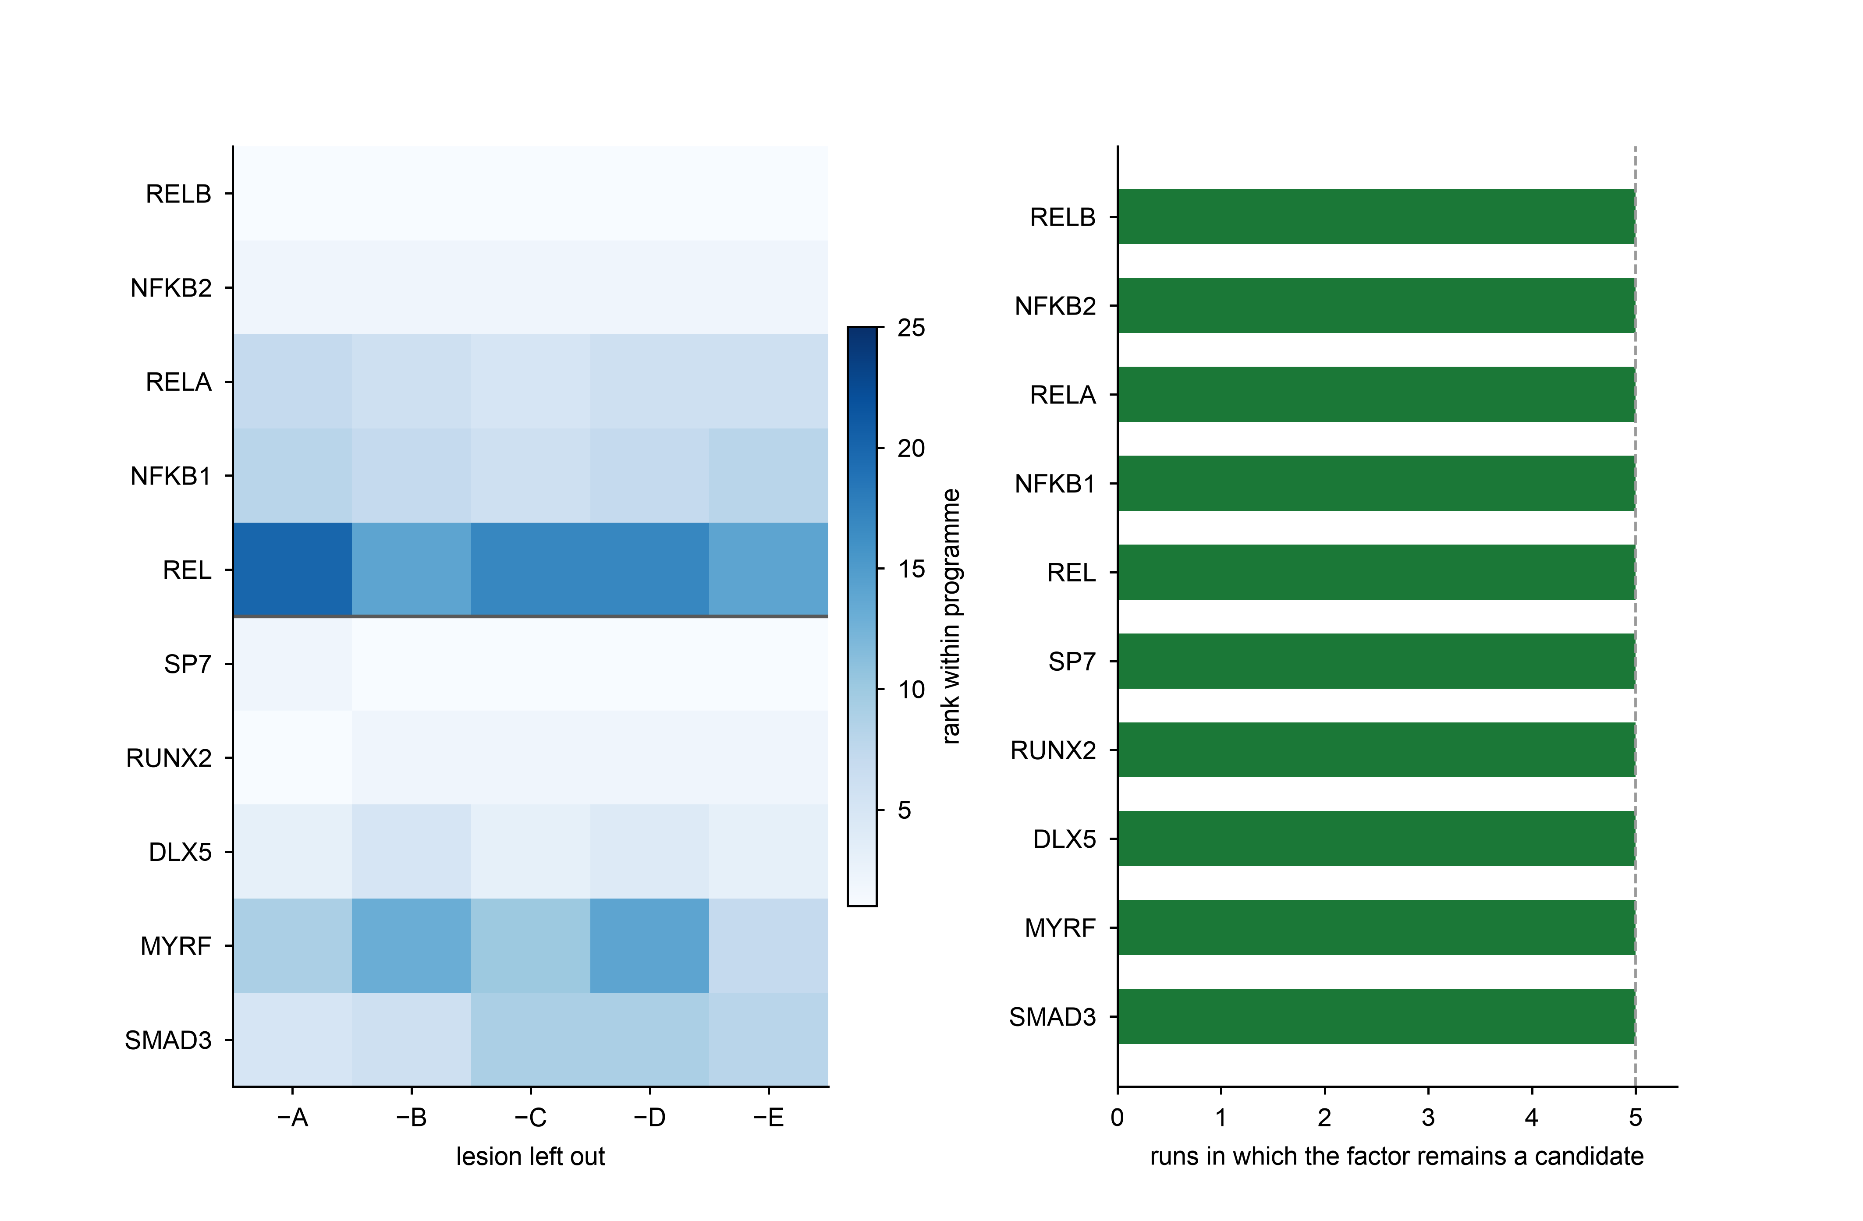
a
b
1
1
1
1
1
2
2
2
2
2
7
6
5
6
6
8
7
6
7
8
20
14
17
17
14
2
1
1
1
1
1
2
2
2
2
3
5
3
4
3
9
13
10
14
7
5
6
9
9
8

